Slide 1
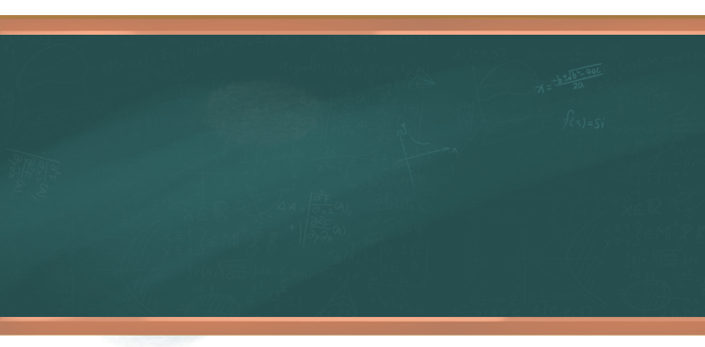












TOÁN
BÀI 39: LUYỆN TẬP CHUNG
Notes:
Thiết kế : Hân Di zalo 0948607584

Slide 2






KHỞI ĐỘNG

Slide 3




Nếu chữ số hàng phần trăm từ 5 trở lên thì khi làm tròn ta thêm 1 vào chữ số hàng phần mười
Nếu chữ số hàng phần trăm từ 5 trở xuống thì khi làm tròn ta giữ nguyên chữ số hàng phần mười
Nếu chữ số hàng phần mười từ 5 trở lên thì khi làm tròn ta thêm 1 vào chữ số hàng đơn vị
Nếu chữ số hàng phần mười từ 4 trở xuống thì khi làm tròn ta giữ nguyên chữ số hàng đơn vị
Nêu quy tắc làm tròn số thập phân

Slide 4
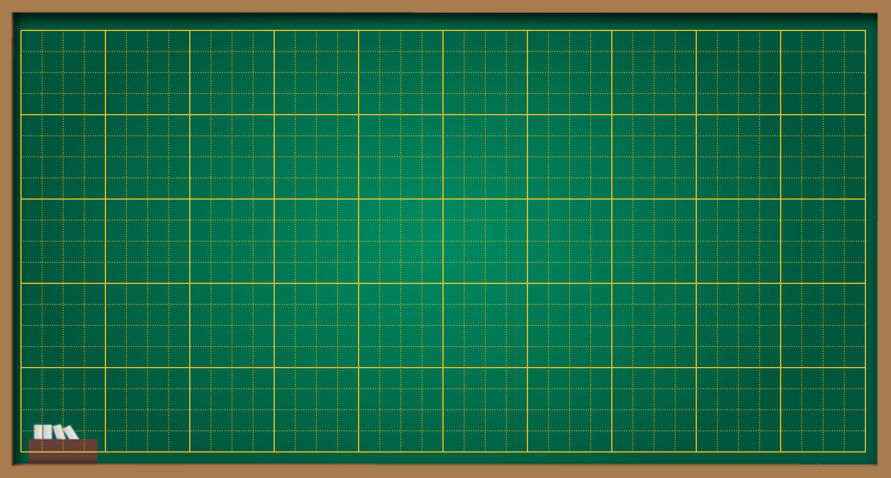
Thứ … ngày … tháng … năm ….
Bài 39
LUYỆN TẬP CHUNG

Slide 5



Làm tròn được các số thập phân đến số tự nhiên, đến hàng phần mười và phần trăm.
1
Làm tròn được các số liệu thu được từ quan sát trong cuộc sống
2

Slide 6

LUYỆN TẬP – THỰC HÀNH

Slide 7

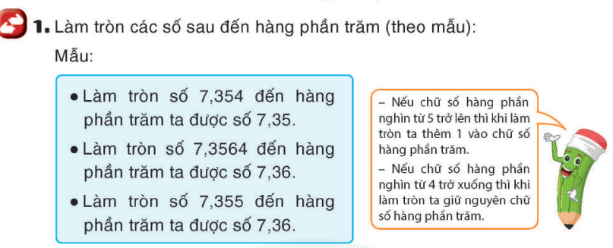



Slide 8

a) Làm tròn số 42,0728 đến hàng phần trăm ta được số 42,07
b) Làm tròn số 0,647 đến hàng phần trăm ta được số 0,65
c) Làm tròn số 3,1052 đến hàng phần trăm ta được số 3,11

Slide 9
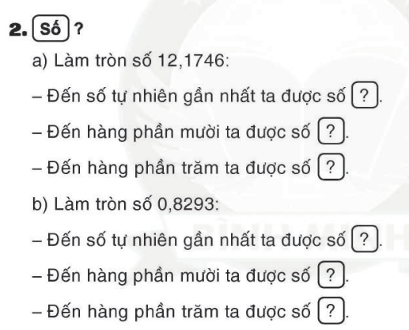

12
12,2
12,17
1
0,8
0,83

Slide 10
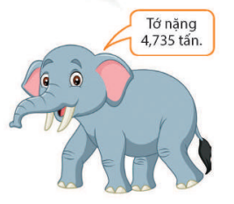
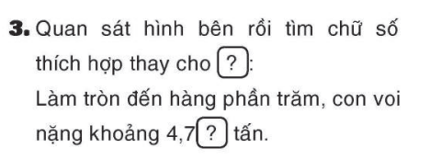
4

Slide 11

VẬN DỤNG

Slide 12
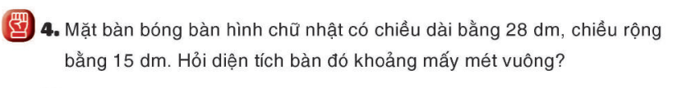
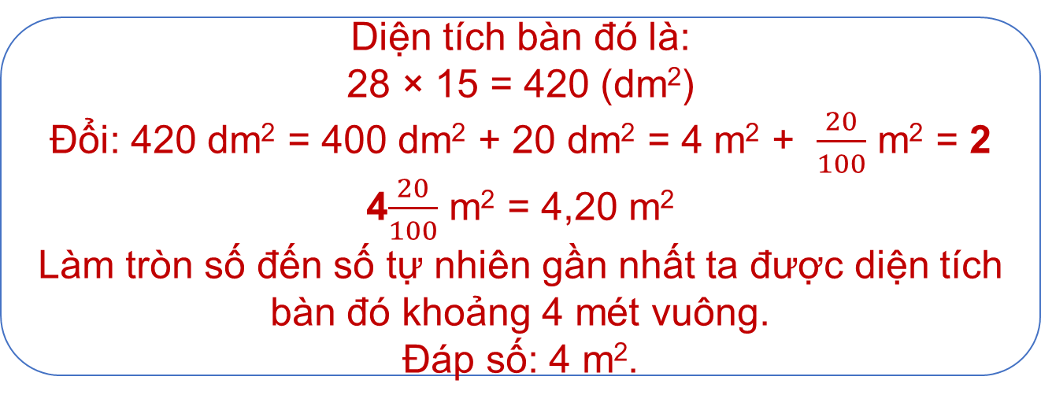
Diện tích bàn đó là:
28 × 15 = 420 (dm²)
Đổi: 420 dm² = 400 dm² + 20 dm² = 4 m² + $\frac{20}{100}$ m² = 2 4$\frac{20}{100}$ m² = 4,20 m²
Làm tròn số đến số tự nhiên gần nhất ta được diện tích bàn đó khoảng 4 mét vuông.
Đáp số: 4 m².

Slide 13

CỦNG CỐ

Slide 14


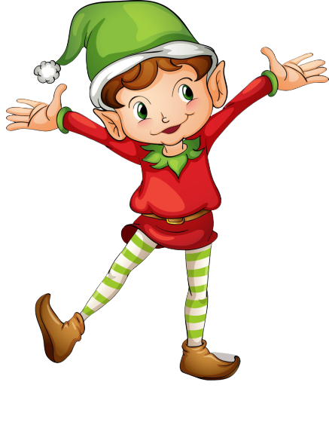
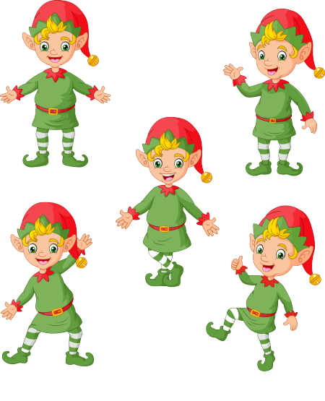
Rung chuông vàng

Slide 15



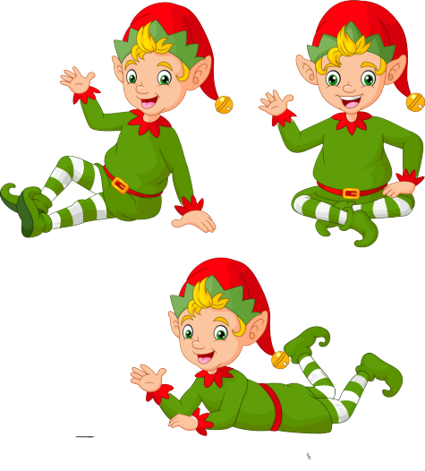
Rung chuông vàng
Câu hỏi
Câu trả lời
Làm tròn số thập phân 8,4 đến số tự nhiên gần nhất ta được số…
8
1
2
3
4
5
6
7
8
9
10
Next
Notes:
Bấm vào câu trả lời để hiện thị đáp án

Slide 16
Rung chuông vàng
Câu hỏi 2
Câu trả lời
làm tròn số thập phân 13,24 đến hang phần mười ta được số…
13,2
1
2
3
4
5
6
7
8
9
10
Next
Notes:
Bấm vào câu trả lời để hiện thị đáp án

Slide 17
Rung chuông vàng
Câu hỏi 3
Câu trả lời
Làm tròn số 2,673 đến hàng phần trăm ta được số…
2,67
1
2
3
4
5
6
7
8
9
10
Next
Notes:
Bấm vào câu trả lời để hiện thị đáp án

Slide 18
Rung chuông vàng
Câu hỏi 4
Câu trả lời
Một tờ giấy cân nặng khoảng 4,103 g. Theo em, 10 tờ giấy như vậy cân nặng khoảng bao nhiêu gam? (Làm tròn đến hàng đơn vị).
Tờ giấy cân nặng khoảng 41 gam
1
2
3
4
5
6
7
8
9
10
Next
Notes:
Bấm vào câu trả lời để hiện thị đáp án

Slide 19


DẶN DÒ
1. Hoàn thành các bài tập
2. Chuẩn bị bài sau.

Slide 20

TIẾT HỌC KẾT THÚC
chúc
các
em
học
tốt
Notes:
Thiết kế : Hân Di zalo 0948607584

